Slide 1
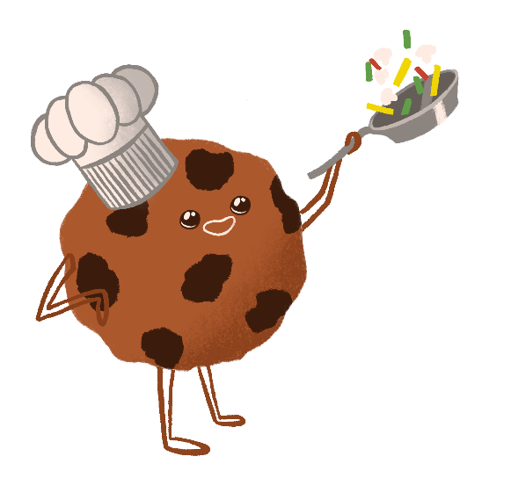
игра по обучению кулинарному мастерству
Саплин Артем – лидер
Шубат Марк – программист
Тропина Ксения - аналитик
Ильинский Александр - веб-дизайнер

Slide 2
Идея и цель
Идеей создать проект мы загорелись после того, как узнали, что большинство студентов, живущих в общежитии или в квартирах, абсолютно не умеют готовить
Нашей целью является простое и интересное обучение приготовлению самых распространённых блюд, чтобы любой человек, мог очень просто запомнить рецепт и так же быстро и просто воплотить это блюдо в реальность.

Slide 4
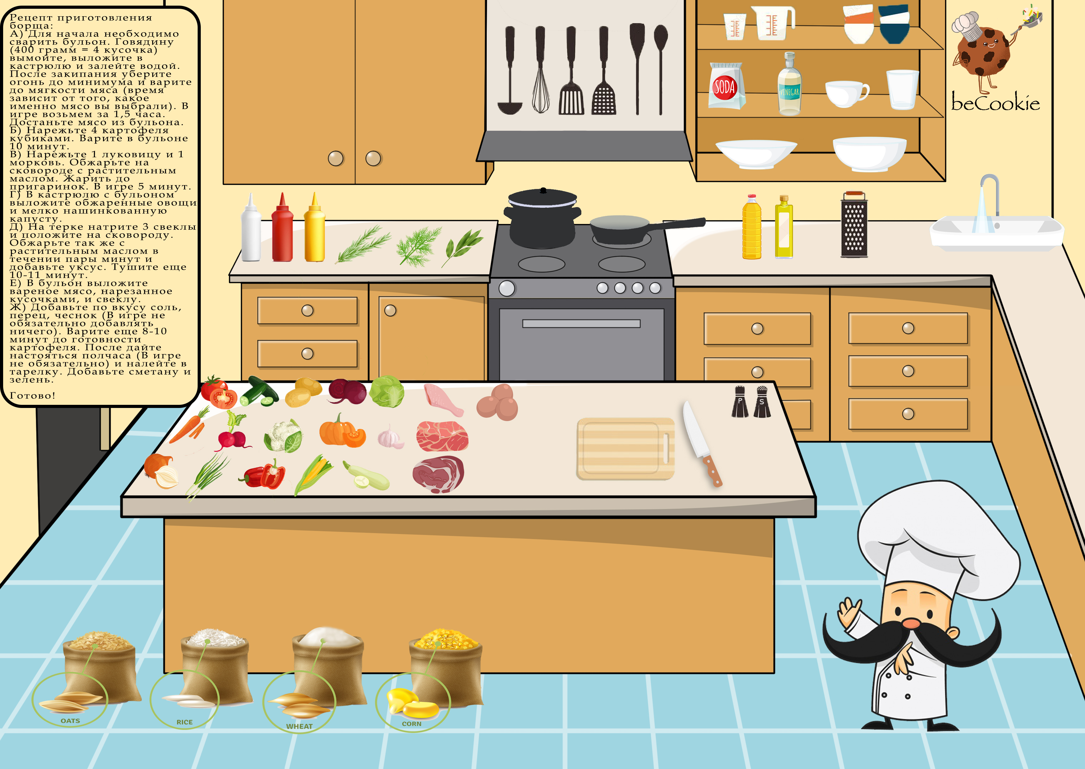
(Макеты игры)

Slide 5
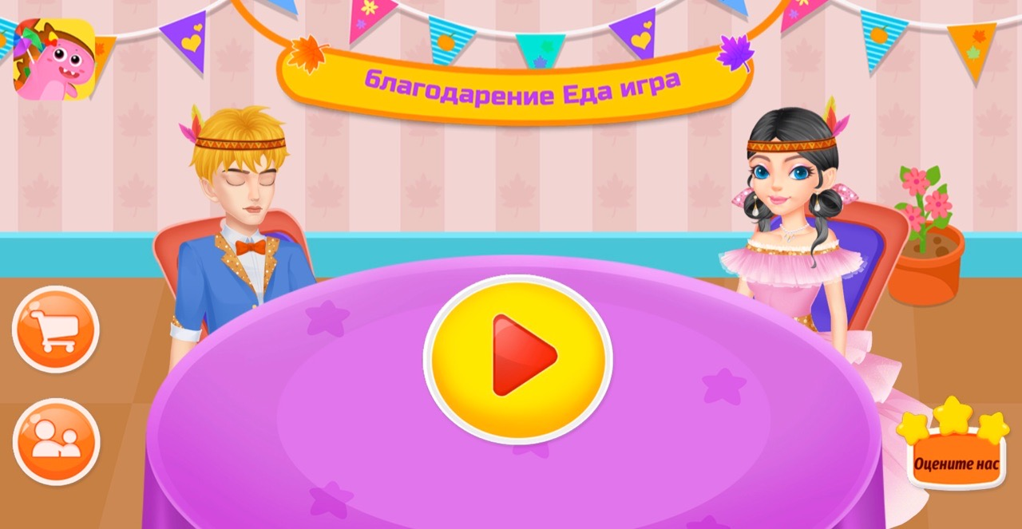
Конкурентов нет!
Есть множество похожих на нашу игр, однако их всеx объединяет то, что они предназначены исключительно для развлечения. Играя в такие игры, вы не запомните рецепты блюд и различные кулинарные секреты.
Примеры таких игр:

Slide 6
Целевая аудитория

Slide 7
Плюсы и минусы нашего проекта
Плюсы
Минусы
Игра бесплатна (с возможностью покупки доп. контента)
Множество рецептов для приготовления
Простота в освоении материала
Нет привязки ко времени (выполняешь задания, когда удобно и где удобно)
Невозможность контролировать прогресс учащихся в практических занятиях
Далеко не суперская графика

Slide 8
Так как мы работаем игрой, поэтому мы выбрали такие языки программирования, как C#, C++, JavaScript и программы: Adobe Photoshop и т.д..

Slide 9
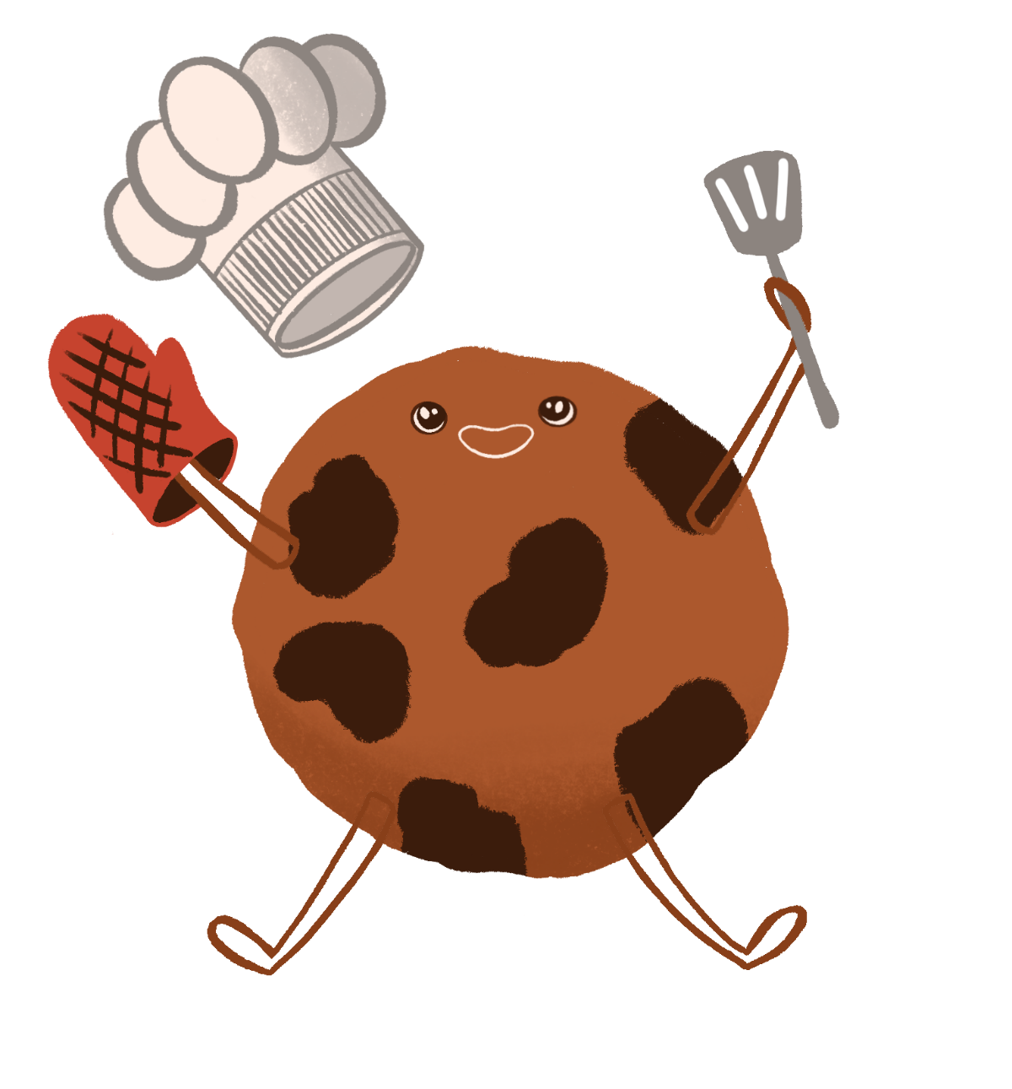
Спасибо за внимание!

